Slide 1

行政院第3469次院會報告
提升機械產業競爭優勢措施
經濟部
報告人：工業局 吳局長明機
中華民國104年10月8日
Notes:
院長、副院長、祕書長、各位長官大家好：
現在由科技會報辦公室代表各主協辦部會簡報本方案
(下一頁)

Slide 2
簡報大綱
壹、我國機械產業現況
貮、機械產業發展策略
參、產業短期加強作法
肆、結語

Slide 3
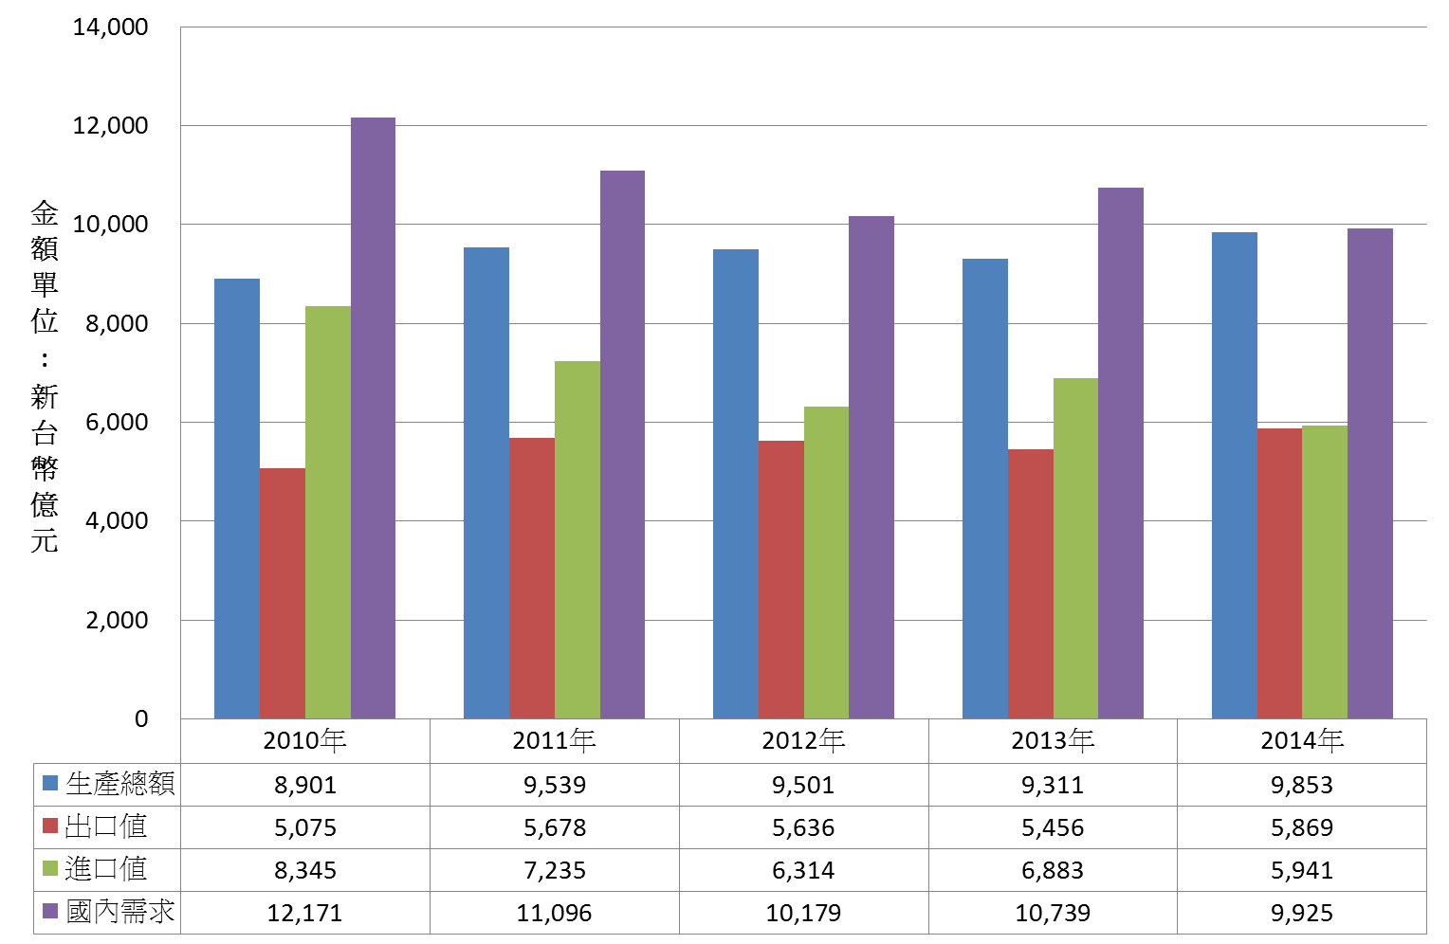
壹、我國機械產業現況
產業基本資料
生產總額： 新台幣9,853億元 內外銷比例： 外銷:64%，內銷:36% 廠商家數：16,655家 從業人員：279,040人 中小企業比率高達：95%
我國機械設備產業內需市場過去五年無大幅度的成長或衰退，但生產總額仍維持成長趨勢，顯示近五年所生產之機械設備以出口為導向。
因美國採製造業回流策略，已逐漸反應於加工設備的需求增加，以及德、義等歐元區國家的製造業復甦，2014年機械產業出口成長7.6%達新台幣5,869億元，整體生產總額成長5.8%。

Slide 4
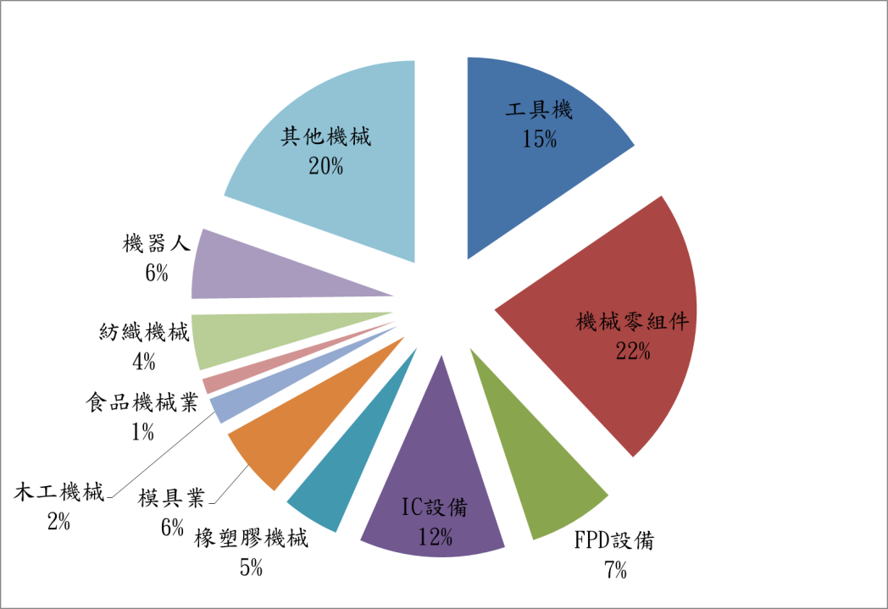
壹、我國機械產業現況
廠商分布
北部(40.5%)6745家
產業特性
產業群聚、上中下游產業鏈完整 整合能量強，創造高性價比 高度模組化，機械產品同質性高 單機銷售為主 多透過國外代理商銷售，無法確實掌握終端使用者需求 產品大多外銷出口，易受國際匯率波動影響
IC設備：志聖、帆宣、盟立、廣運
工具機：台灣瀧澤、協易
橡塑膠機械：百塑
食品機械：安口、元成
中部(40.6%)6762家
工具機：友嘉、中精機、永進
機械零組件：銀泰、旭陽、德大
木工機：恩德、勝源、正光、元隆
機器人：上銀、研華寶元
東部(0.2%)33家
其他機械：五合興、靖祐
南部(18.7%)3115家
FPD設備：萬潤、東捷、北儒
橡塑膠機械：富強鑫
工具機：東台、油機、榮田
機械零組件：普慧、中日流體傳動
產品比重
資料來源: 經濟部統計處(2013)
2013年 | 台灣出口排名
 | 排名 | 全球比重(%)
工具機 | 4 | 7.5
橡塑膠機械 | 6 | 5.4
紡織機械 | 5 | 6.2
木工機械 | 4 | 8.7
工具機零組件 | 7 | 4.8
滾珠或滾子螺桿 | 8 | 3.8
資料來源：
海關進出口統計月報，機械公會，經濟部統計處，PMC整理

Slide 5


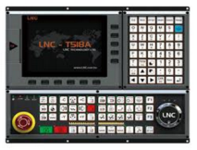
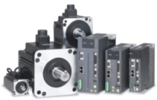
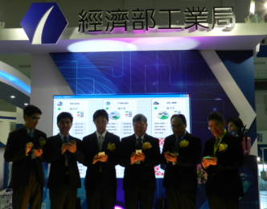





貳、機械產業發展策略
一、推動控制器國產化，提升我國控制器技術能力
由中階產品切入市場，並持續研發高階技術，以因應下一波轉型升級
鏈結產學研技術能量，透過研發外部化，成為產業技術支援後盾
廠商已投入發展
政府協助作法
發展整套控制系統
透過主題式研發措施，整合產、學、研推動控制器國產化，提升我國控制器技術能力。
協助國產控制器導入至國內工機廠，協助項目如下:
α-side 第三者規格驗證
高性能整機結構設計製造
經濟部工業局
產業擴散
政府協助作法
因應智能工廠控制系統發展需求，透過法人科專及業界科專，研發高階控制器，發展前瞻技術(運動控制系統、全數位開放式平台等)。
開發高階(複合及五軸)控制器，投入自行車、精密組件、高值3C、汽機車、航太產業領域應用。
經濟部技術處
高階
推動成果:
104/3/3-3/8台北國際工具機展工業局館展出。
  2. 104年1~8月台達電銷售總套數共2,037套控制器。
政府協助作法
研發工具機國產控制器智能化前瞻技術，發展具備智能化技術(適應性切削、智能化調機、切削顫振抑制、即時量測等)之控制器。
多所學校
教授帶研究團隊，投入控制器智能化軟體，發展產品差異化。
智能化

Slide 6

貮、機械產業發展策略
二、推動終端廠與設備業合作研發自主供應鏈
促成終端廠與設備商合作對接，共同發展自主設備及零組件產品
廠商既有發展模式
政府協助作法
推動作法
終端廠、外商及國內廠商三方對接
完備國內半導體供應鏈
終端廠需求、優先開發項目、客製規格…等資訊
搭配半導體終端廠商需求，媒合及輔導國內廠商開發。
推動外商來台設立據點，並建置在地供應鏈。
引進國外關鍵技術如雷射、UV光源等，與國內廠商合作，提升國內製造技術量能。
推動廠商籌組研發聯盟開發整機設備。
建置本土開發產品功能測試平台，縮短上線時程。
欠缺對話平台，無法準確對接，終端廠尋找供應商耗時耗力。
國內產品開發無法對準產品規格，上線導入困難。
耗材零組件
國內採購
外商在地採購金額
國內廠商
產值
2014年
55%
2014年
新台幣
448億元
2014年
新台幣
1,148億元
國內供應廠商
2010年
25%
2010年
新台幣
164億元
2010年
新台幣
608億元
自行挑選開發項目
投入資金人力開發
完成開發尋求驗證
案例說明：協助京鼎公司開發28奈米以下先進製程用氮氣填充模組供應台積電、聯電，並以腔體加工及組裝切入美商AMAT供應鏈，成為全球供應商。

Slide 7


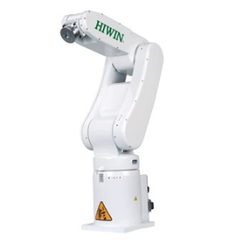
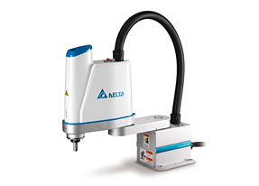
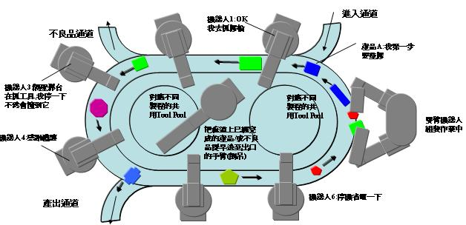
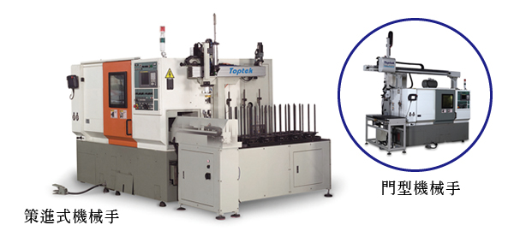
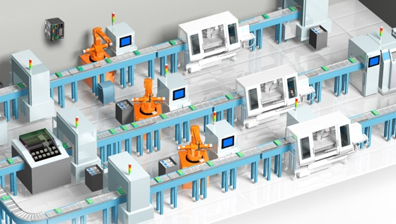
貮、機械產業發展策略
三、整合機器人智慧聯網技術，搶攻智動化應用市場
廠商已具單機自動化單元能力 - 例如台中精機整合上研的門型機械手臂。
國內機械人產業逐漸成形 -上銀、台達、廣明等陸續推出多軸機器人產品，切入中國大陸及東南亞應用市場。
智動化應用市場潛力大 - 智慧聯網/混線生產系統/系統健康動態預診。
廠商已投入發展
政府協助作法
推動作法
推動生產力4.0計畫，建置重點產業示範案例。
運用產業創新平台，鏈結產學研能量，加速關鍵技術開發，例如機連網、故障預測及安全等技術。
推動國產工具機及機器人廠商成立聯盟，逐步從單機取放作業單元擴展到整廠整線之完整解決方案。
6軸 (上銀)
SCARA(台達)
國產機器人產業供應鏈成形
機器人混線生產系統
鑚孔
取放
鑚孔
鎖固
切削
切削
檢測
檢測
檢測
工具機(台中精機) + 門型機械手臂(上研)
多機器人和多工具機彈性生產

Slide 8
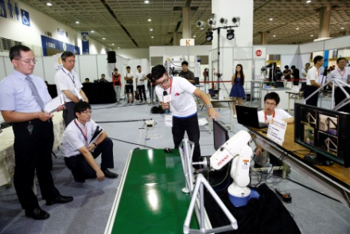

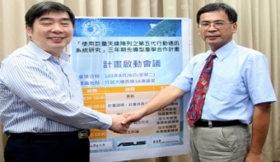
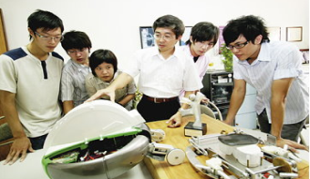
貮、機械產業發展策略
四、人才培訓
人才培訓導入生產力4.0之智能製造技術服務，強化機電系統整合能力與終端
應用人才培育。
人才培訓導入生產力4.0之智能製造技術服務，強化機電系統整合能力與終端
應用人才培育。
學界：依師資及固定學程開班授課，
易教導出單一專長人才
2.業界：偏重專業分工，跨領域技術
專長培訓不易
3.產業：亟需機電系統整合人才
藉競賽平台制定感測整合、智慧應用等機器人開發課題，培養具備機電系統整合能力的人才
推動產業與資通訊、電機等相關系所合作實習，培植可建構生產力4.0之ICT系統技術人才
透過跨領域技術課程與實習機會，培訓具備終端整合應用能力之人才
廠商已
投入發展
政府協助作法
法人
、公（協）會
$
機器人創意競賽
培養機電系統整合人才
展現整合應用實績
工業局
人才扎根計畫
合作
機器人創意競賽
學界
業界
跨領域/異業學習
企業觀摩實習
異業聯盟合作
培養終端整合應用技術
加強產學合作
學以致用
增加實務經驗
產學合作 / 跨領域 / 異業學習

Slide 9
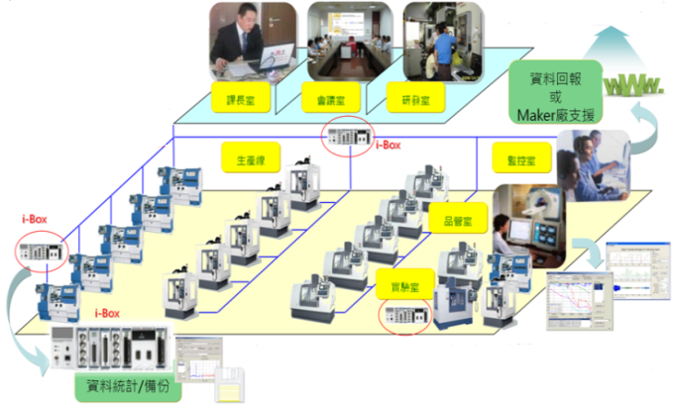



貮、機械產業發展策略
五、推動精實管理強化營運效能
生產線因應顧客需求的變革
客戶滿意度指標:品質、價格、交期、少量多樣。
產 線 自 働 化:建立學習型組織及自主改善的文化，提升品質及生產力。
生 產 資 訊 流:員工、供應商、顧客理解生產細節提高產品認同感。
供應鍊體系進化:供應鏈從分工合作模式提升為眾智分金型的高效率生產網路。
政府協助作法
廠商已投入發展
精實生產
生產力4.0
向上提升
導入國瑞TPS顧問能量，將精實管理方式於工具機產業中由點逐步擴散至線、面
自主成立M-Team工具機聯盟
提升管理能量與國際接軌，導入TOYOTA
原廠與國瑞高階顧問輔導
生產現場導入價值流持續改善系統
國產工具機導入TOYOTA汽車供應鏈體系
精實生產觀念建立、工作現場改善、結合上下游廠商共同導入
總生產力(台數/工時): 60%
坪效(營業額/面積): 30%
人均產值: 50%
製程時間 :17.5%
提高急單生產的應變能力
庫存週轉率: 50%
協助建立彈性及快速反應生產線
協助設計具生產效益的製程設備
推動成果:(PMC-TPS平台)
輔導慶鴻、台勵福、引興、上銀、麗馳、發得、東培、北鉅、哈伯、永進、歐權、台灣鑽石、佰龍、陸聯共14家。
跨供應鏈體系合作模式推動
建立台中精機、永進、麗馳、百德等4個供應鏈體系。

Slide 10

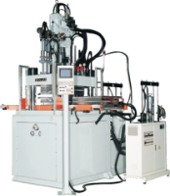
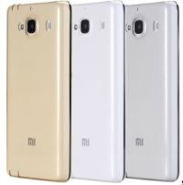

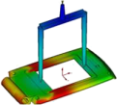
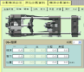
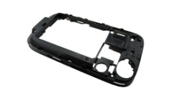
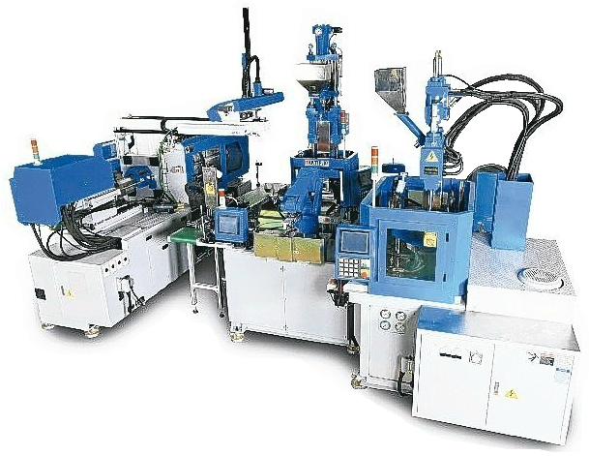

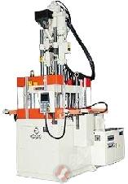
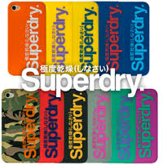
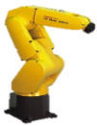
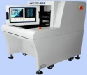
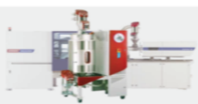
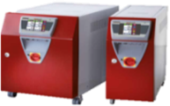
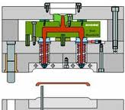
貮、機械產業發展策略
六、發展新興技術 (以百塑為例)
發展射出機與週邊聯網系統，並運用雲端與CPS 強化生產服務。
政府協助作法
發展CPS 強化生產服務
手機殼
CAD
CAE
CAM
高品質產品
100噸射出機
(製程參數A)
參數自動轉換
加工參數再優化
手機殼
客戶需生產
高品質手機殼
60噸射出機
品質
穩定
(製程參數B)
廠商已投入發展
射出機週邊機聯網
以射出機
為核心
個人化客製產品
自動化設備
檢測設備
自動供料系統
模溫機
熱澆道系統

Slide 11
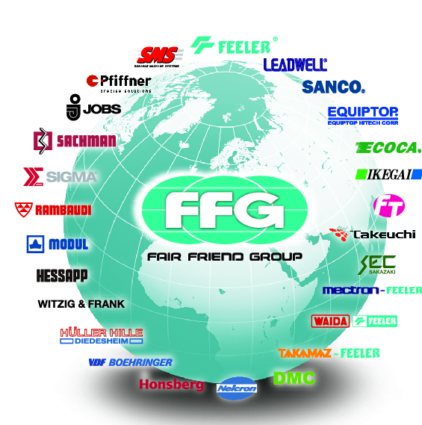



貮、機械產業發展策略
七、運用併購，擴大競爭優勢（以友嘉集團為例）
促成廠商運用併購投資基金，進行全球併購與合作，取得技術、品牌、市場及人才等關鍵資源
廠商已投入發展
展開全球併購
    透過併購與合資，建構完整工具機生產線及相關技術。
    併購德國MAG集團工業自動化系統事業，正式躋身全球最大的汽車整廠、整線自動化生產設備供應商。
    全球共計併購31家企業，擁有31個品牌數及50個生產基地。據點遍佈台灣、中國大陸、歐洲、美國、德國、韓國、日本等地。
擴大公司規模提升競爭力
投入併購投資基金
政府協助作法
國內企業相互併購整合：擴大產業規模及提升競 爭力
國內企業併購國外企業：取得技術、品牌 、市場及人才等關鍵資源
國外企業併購國內企業：進行企業重整或建立供應鏈，協助國內產業參與全球 供應鏈等。
取得技術、品牌、市場及人才等關鍵資源

Slide 12

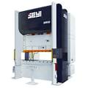

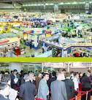




貮、機械產業發展策略
八、工具機暨零組件整合行銷策略
廠商已投入發展
政府協助作法
(一) 全球各大展覽新產品展示
(二) 尋找國際代理商，進行全球銷售
(三) 經營全球服務據點
(一) 國家產業整體形象塑造與市場拓展
針對新興市場，結合國際大展，籌設台灣工具機形象館並辦理海內外整合行銷(含產業公會、研發法人、廠商等)，強化產業形象推廣。
促成國際專業媒體專訪與報導(如：日本生產財雜誌等)，提升產業知名度。
建構整合行銷雲端平台，藉由提供市場面、銷售面及技術面等專業資訊，挖掘潛在買主
產品加工技術導覽，展示加工應用能量。
(二) 產業行銷智庫與市場研究
新興市場觀測研究(提早切入新市場)
蒐集海外買家、代理商資料庫
(掌握各地區最大買家與代理商)

Slide 13
參、產業短期加強作法
一、以推動工具機業與航太終端客戶合作開發，
促進產業轉型與擴大出口
對準全球航太加工需求成長趨勢，推動國內工具機業者從泛用加工市場進入航太領域。
國內數位製造及航太專用機設計之技術優勢，促成工具機業和國際航太產業洽商合作。
以航太加工Total solution為行銷策略，提升單價擴大出口。
二、以推動工具機業與汽車終端客戶合作，
切入國際汽車大廠供應鏈
輔導國產工具機業者結合自動化系統，建立整線系統輸出能量
切入國際汽車大廠零組件加工供應鏈體系
汽車零件加工整線系統化導入，發展整線系統設計能力
配合國際汽車大廠生產據點，輸出整線加工系統以提高出口商機

Slide 14

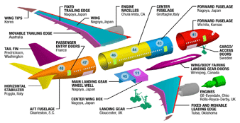
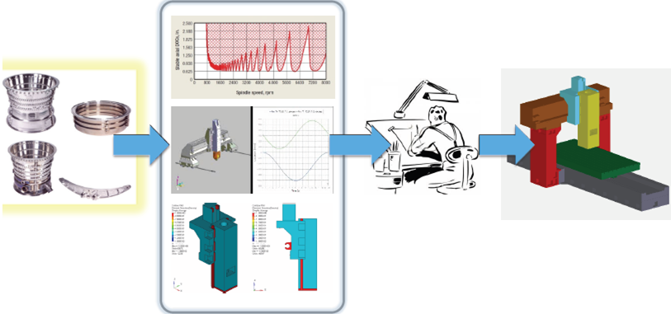
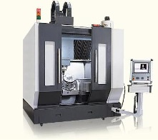
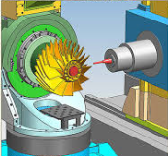

參、產業短期加強作法
一、以推動工具機業與航太終端客戶合作開發之策略，促進產業轉型/出口擴大
未來20年：飛機數量倍增 → 航太工具機需求，年成長10.4% → 工具機出口成長機會
以國內數位製造優勢，促成和國際航太業洽商合作
以航太客製Total solution策略，提高附加價值
出口擴大，產業轉型
航太需求成長，急需採數位製造，開發高效加工solution，以滿足產能，國內具此技術，可以此促成和工具機業者洽商合作開發
以航太高效率加工技術，結合國內工具機成為Total solution供應給航太業，提高我國機械產品價值。
1.促進產業轉型，擺脫競爭國同質產品的殺價競爭。
2.引導工具機業出口至穩定成長出海口。
3.工具機單價提升30%以上。
Total Solution
輔導對象:國內工具機及零組件產業
輔導內容:
工具機產業原透過代理通路至一般加工等級市場，現以本案建立合作平台，推動與航太終端用戶洽商合作開發航太客製設備及應用技術。
協助業者開發航太供應鏈高階零件所需專用設備與高效率應用技術，以促進高值化及出口擴大。
工作重點:
建立及經營航太一、二線公司的窗口及管道人脈。
以國內數位製造及航太專用機設計之技術優勢，促成工具機業和國際航太產業洽商合作
以航太加工Total solution為行銷策略，擴大工具機業在航太的市占率。
14

Slide 15

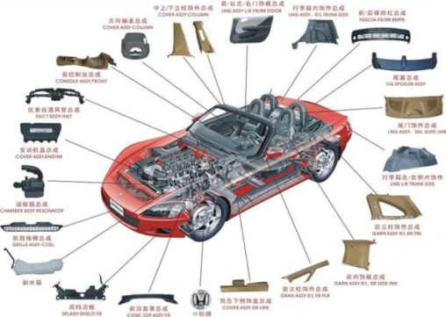
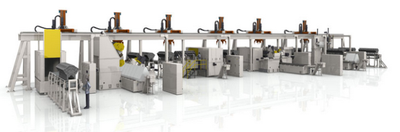
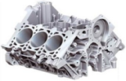

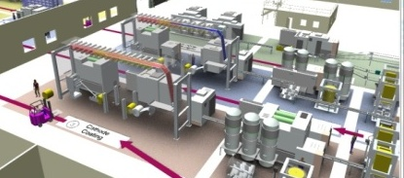
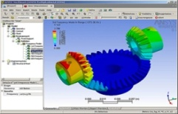


參、產業短期加強作法
二、推動我國工具機業與汽車終端客戶合作，切入國際汽車大廠供應鏈
工具機+系統整合技術 → 整線智慧製造系統輸出 → 增加國內應用實績並擴大出口
促成和國際汽車大廠合作切入供應鏈體系
以整線智慧製造策略
提高附加價值
國內練兵與擴大出口
以福特汽車為主要協同合作廠商，打入福特亞太區供應鏈體系為主要目標。
美國製造業回流，但有人力缺口，將以整線智慧製造協助美國改善缺工問題，提高附加價值。
1.促進產業整線系統接單能量，擺脫單機同質產品的殺價競爭。
2.整線系統輸出，提升附加價值30%以上。
CPS、IoT、大數據
輔導對象:國內產業機工具機產業與自動化產業
輔導內容:
建立與國際汽車大廠合作平台，推動與汽車終端客戶合作，導入汽車零件加工整線設備及應用技術。
協助業者開發汽車供應鏈，建立高階零件所需整線加工系統設備與製程整合技術，以增加整線接單商機及提高附加價值。
工作重點:
經營及建立國際汽車大廠的合作平台。
促成工具機業和汽車零件加工業者合作導入整線系統
高階工具機+自動化系統+製程技術系統整合

Slide 16
肆、結語
一、國際匯率波動造成我國機械產品出口之高性價比優勢不再，須開發具有市場區隔性及差異化之產品，以再次取得競爭優勢。
二、過去機械產業以單機、零組件銷售為主，為因應全球製造業發展趨勢（缺工、環保、能源、產業升級壓力等），我產業須結合ICT技術，並應用物聯網、大數據、智慧機器人技術，有效發揮機聯網效益，朝機械產業生產力4.0方向邁進，提供終端使用者完整解決方案(TOTAL SOLUTION) 。
三、鼓勵企業改善工作環境，作為發展生產力4.0場域預作準備，以提高產品品質及吸引人才進入。
四、我國機械產業與國際大廠規模尚有差距，研發能量較為欠缺，國內產業應鏈結研發法人及學界，發揮外部研發能量，促成產業升級。

Slide 17
簡報完畢

